Slide 1
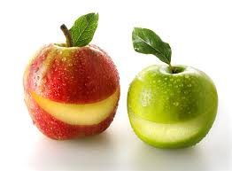
6.JABUKE (IYNT 2017.)
Petra Banovec 8.b,
OŠ Dragutina Domjanića
Sveti Ivan Zelina
Zagreb, 14. siječnja 2017.

Slide 2
Uvod
Odabran je problem „Jabuke (IYNT 2017.)“koji glasi: „Zašto kriške jabuka posmeđe nakon rezanja? Istraži brzinu ovog procesa i testiraj metode za sprječavanje ove pojave.“ .
U problemu je bilo bitno istražiti što uzrokuje posmeđivanje jabuka nakon rezanja, ispitati što utječe na brzinu ove promjene te eksperimentalno odrediti koja od metoda koje se primjenjuju za sprečavanje ove pojave je najučinkovitija.
Tijekom čuvanja ili prerade voća i povrća, a i ostalih prehrambenih namirnica dolazi do različitih poželjnih i nepoželjnih promjena boje. Posmeđivanje voća i povrća i proizvoda od voća i povrća može se podijeliti na : enzimsko i neenzimsko.

Slide 3
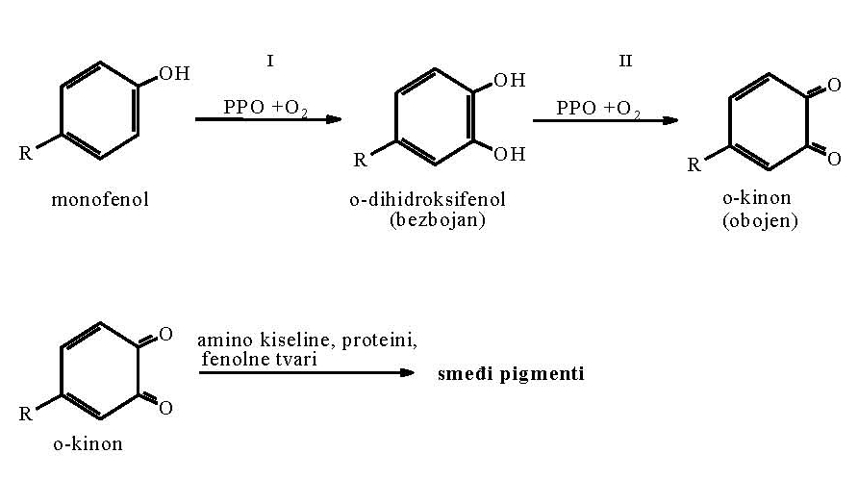
Enzimsko posmeđivanje
Enzimsko posmeđivanje nastaje tijekom rezanja, guljenja ili usitnjavanja voća i povrća tj. mehaničkom povredom tkiva koje je tada izloženo zraku. To je proces oksidativne pretvorbe raznih supstrata tipa fenola u kinone koji dalje sudjeluju u procesima kondenzacije i zajedno s visokomolekularnim spojevima daju smeđe do crno obojene spojeve tzv. melanoide.

Slide 4
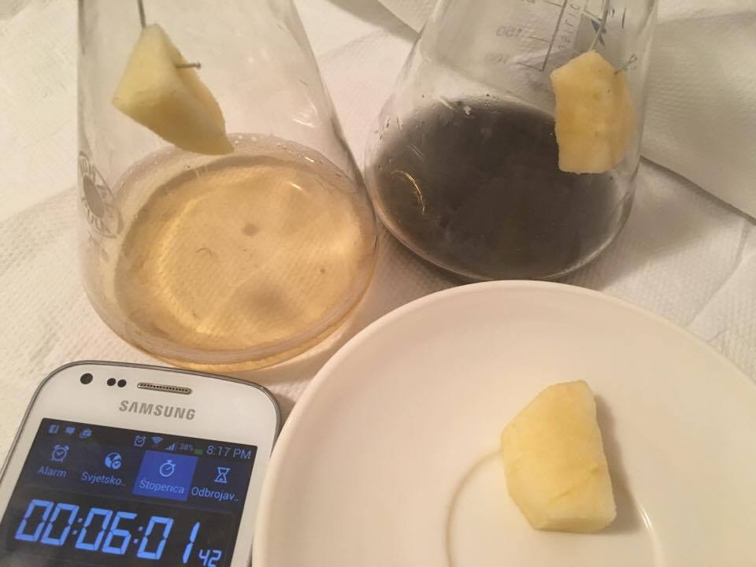
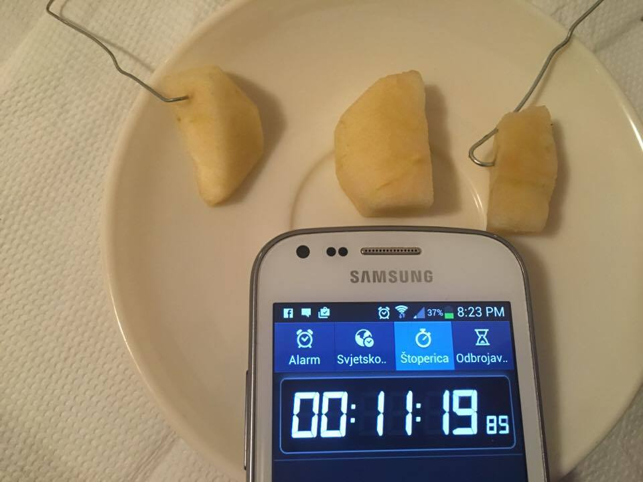
Čimbenici koji utječu na enzimsko posmeđivanje
Enzimsko posmeđivanje odvija se u prisutnosti enzima, fenolnih spojeva(supstrata) i kisika.
Odradila sam probni pokus kojim sam htjela vidjeti kako količina kisika utječe na brzinu posmeđivanja jabuka.

Slide 5
Sprječavanje posmeđivanja
U svom istraživanju testirala sam šest metoda koje se primjenjuju u kulinarstvu za sprječavanje posmeđivanja voća i to:
1. djelovanje limunova soka
2. otopine meda
3. gaziranog pića
4. otopine kuhinjske soli
5. blanširanje
6. umatanje voća u plastičnu foliju.
Kako bi opažanje tamnjenja uzoraka bilo što preciznije potrebno je načiniti uzorke podjednake veličine i oblika.

Slide 6
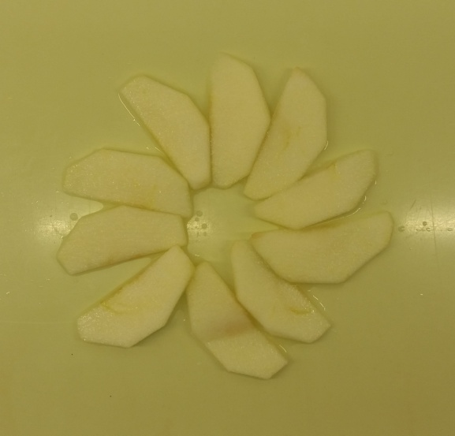
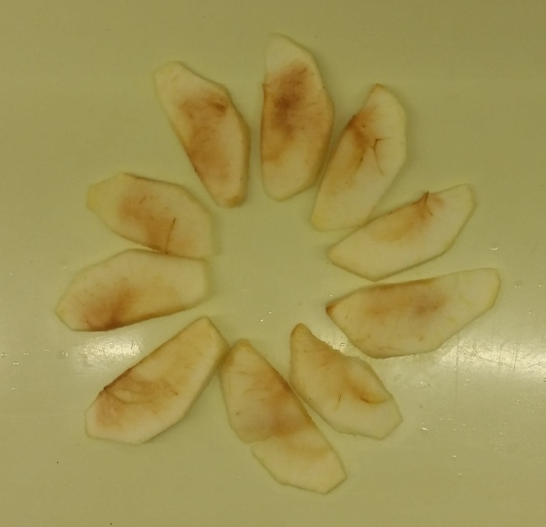
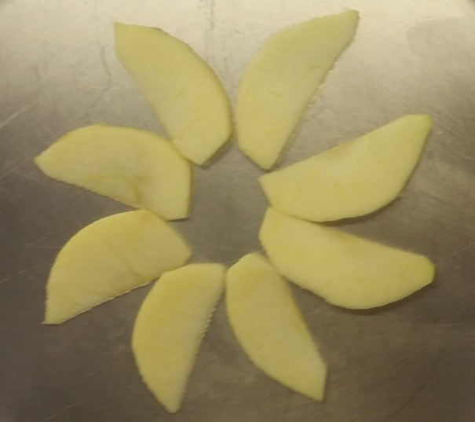
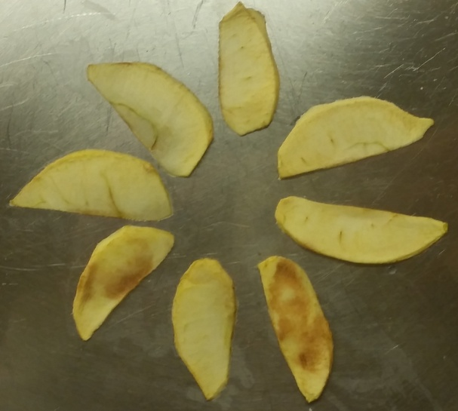
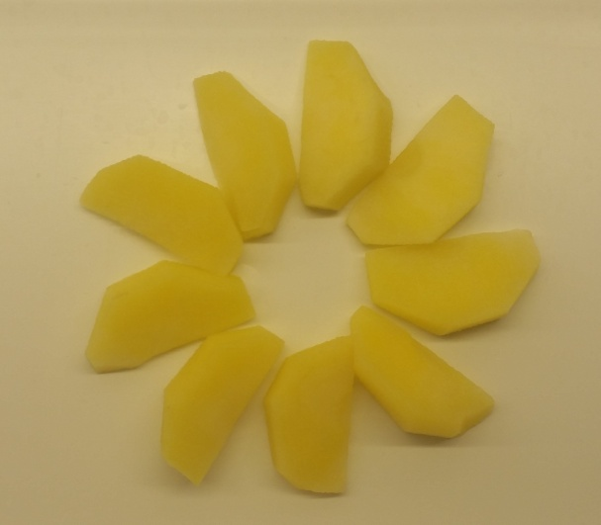
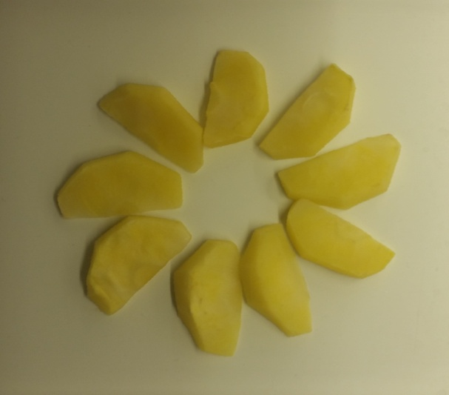
Jabuke u limunovom soku
Jabuke u gaziranom piću
Blanširane jabuke

Slide 7
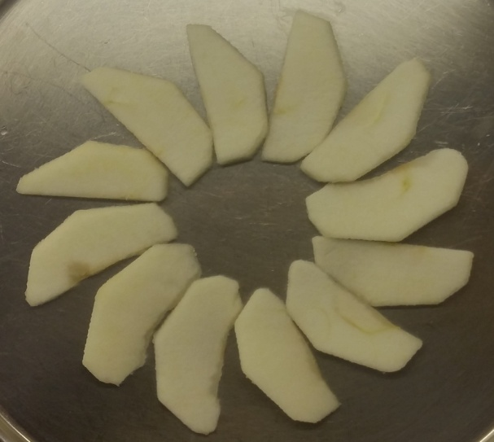
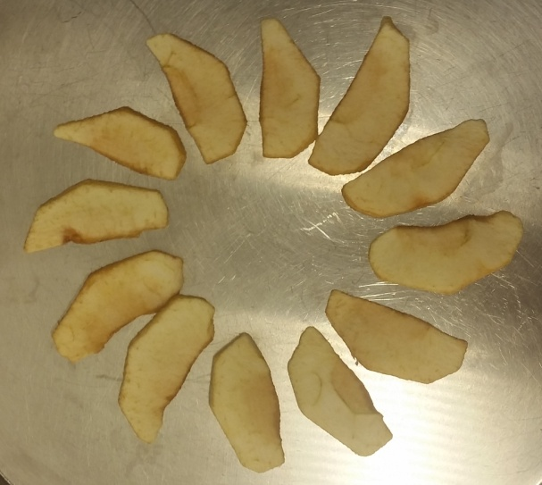
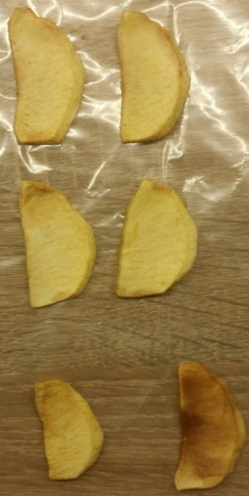
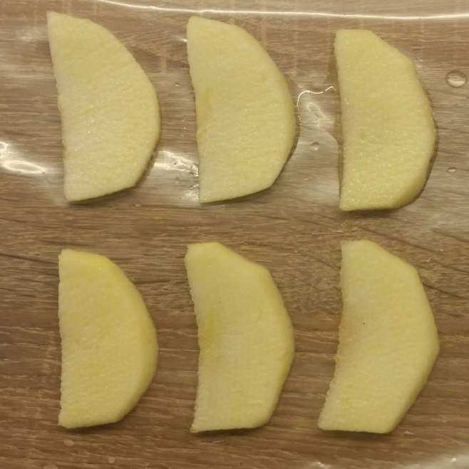
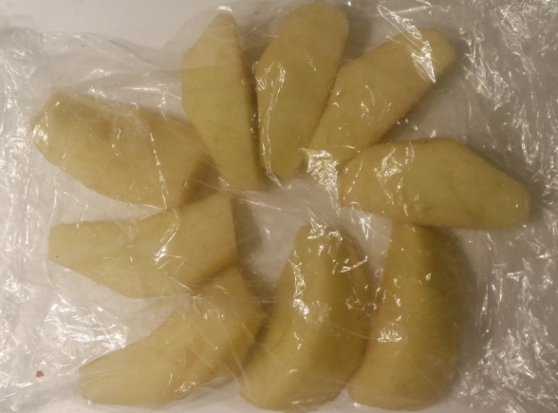
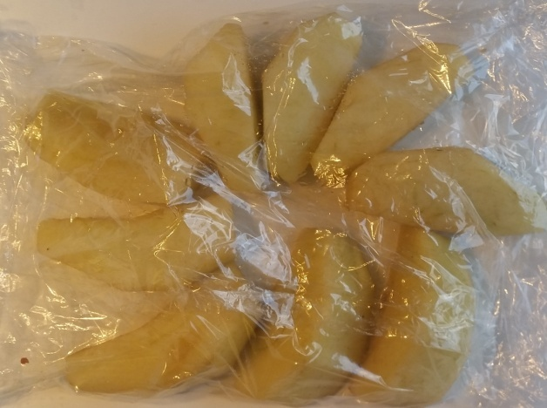
Jabuke u otopini kuhinjske soli
Jabuke u otopini meda
Jabuke umotane u plastičnu foliju

Slide 8
Rezultati i rasprava
Vrijeme
UZORCI METODE | Jabuke manje mase(4,7g-5g) | Jabuke veće mase(8,7g-9g)
Blanširane jabuke | 58 h 25 min | 59 h 30 min
Jabuke polivene limunskom kiselinom | 32 h | 33 h
Jabuke uronjene u otopinu soli | 28 h | 29 h
Jabuke uronjene u otopinu meda | 24h 50 min | 25 h 45 min
Jabuke uronjene u gazirano piće | 23h 40 min | 24 h 15 min
Jabuke u plastičnoj foliji | 2 h 10 min | 2 h 40 min
Deblji uzorci duže su se oduprli enzimskom posmeđivanju, bez obzira na metodu. Svima je poznato da ribane jabuke (npr. u pripremi kolača) jako brzo tamne što pokazuje da na pojavu enzimskog posmeđivanja utječe i debljina uzorka.

Slide 9
Prema dobivenim rezultatima vidljivo je da su sve metode za sprječavanja enzimskog posmeđivanja jabuka učinkovite određeno vrijeme.

Slide 10
Zaključak
Sve testirane metode odgađaju enzimsko posmeđivanje jabuka nakon rezanja. Najučinkovitija je metoda blanširanja jabuka kojom se najduže odgađa enzimsko posmeđivanje jabuka čemu pridonosi i debljina narezanih komada.
Umatanje u plastičnu foliju treba koristiti u krajnjem slučaju jer umotati namirnicu tako čvrsto da do nje ne dopire zrak teško je postići.

Slide 11
Hvala na pažnji!
Izradila: Petra Banovec
Mentor: Nataša Hrbud-Puhelek, prof.

